Slide 1
Erasmus+ I AM BEING AN ECOLOGICAL PERSON
NAŠE PUTOVANJE U TURSKU

Slide 2
1. Dan – 6.5.2018. Nedjelja
5:30 - polazak za Zagreb
8:00 – dolazak na zračnu luku „Franjo Tuđman˝
9:15 – polijetanje za Tursku
11:15 – dolazak u Istanbul
17:00 – let za Dalaman
17:40 – dolazak u Dalaman, prijevoz mini- busom do Fethiye
Oko 18:30 dolazak i upoznavanje s obiteljima

Slide 3
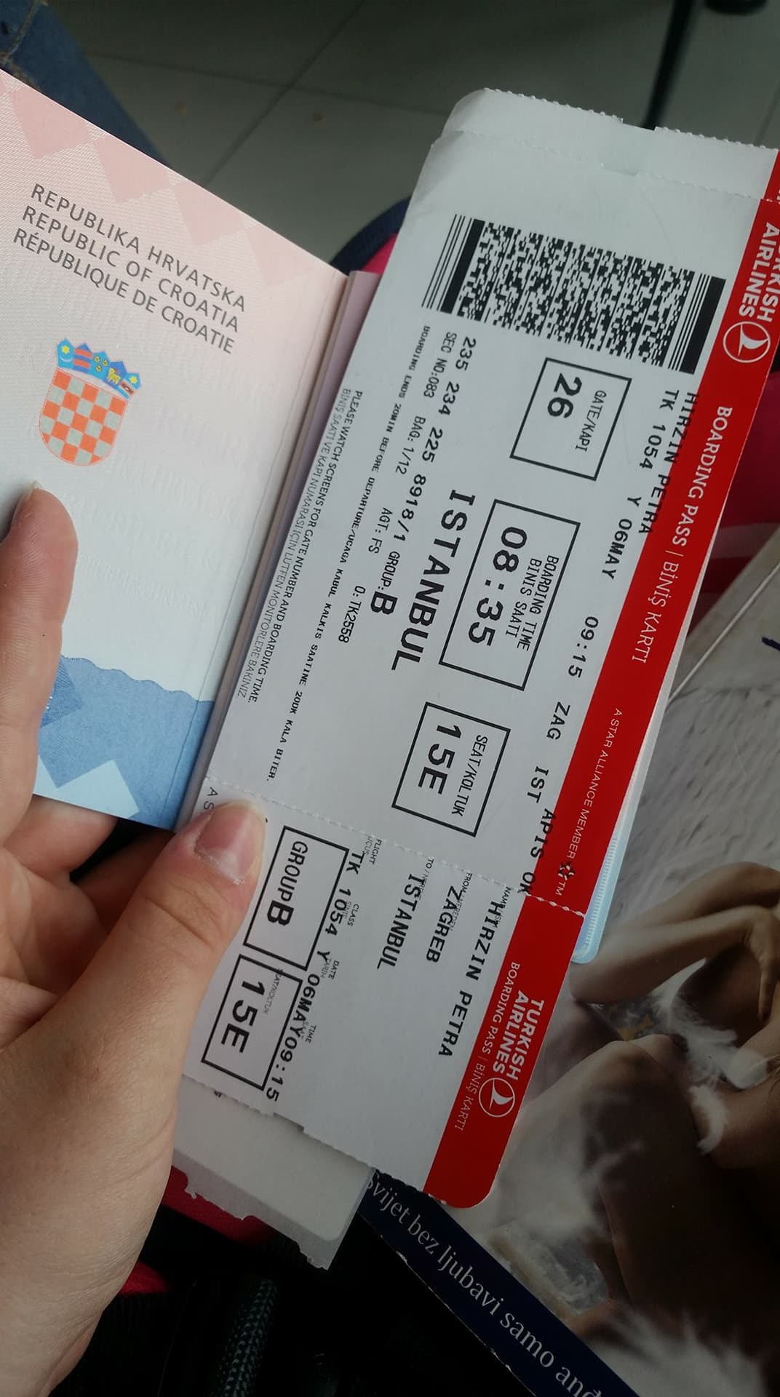
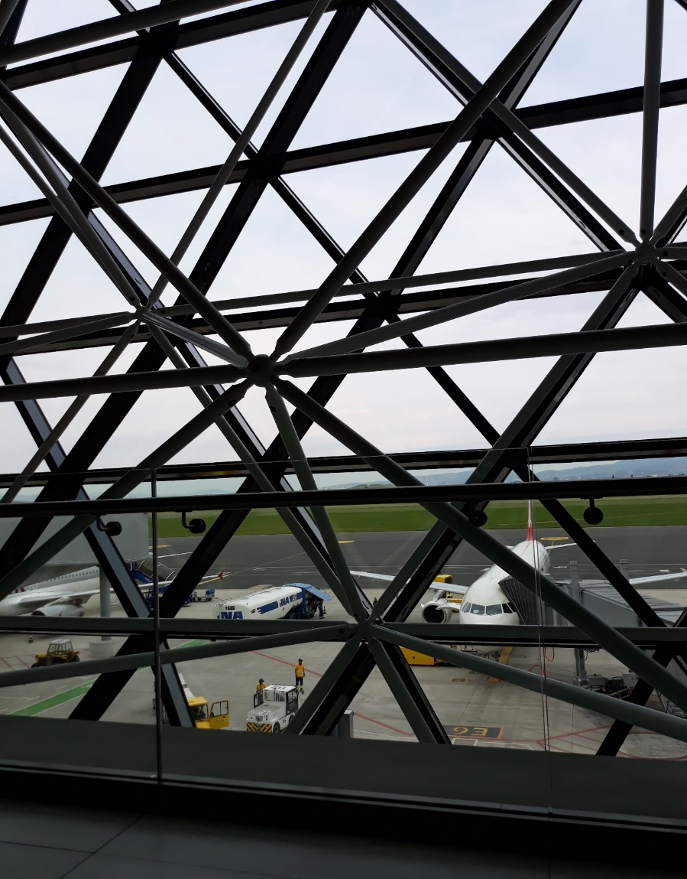
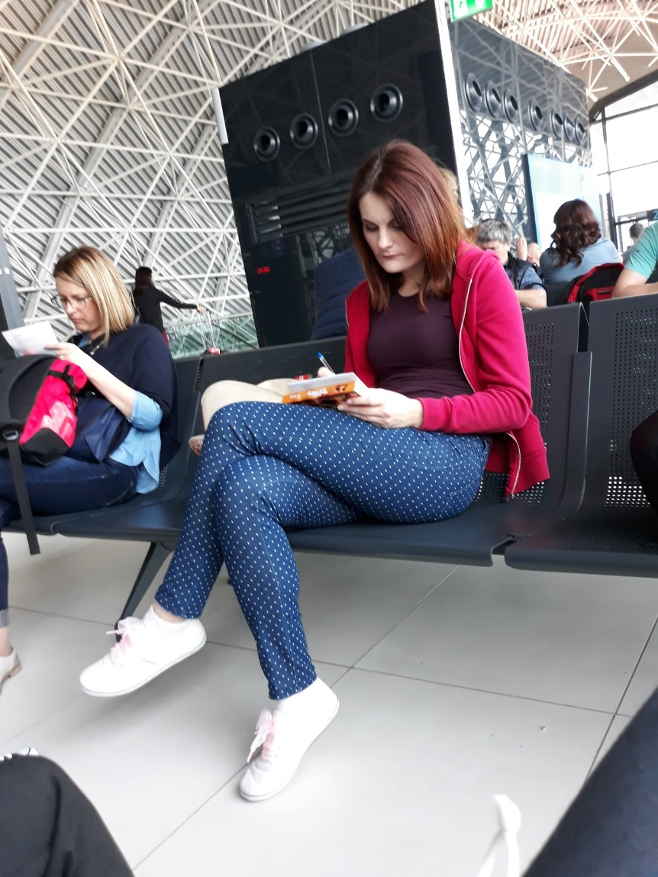

Slide 4
Naše obitelji

Slide 5
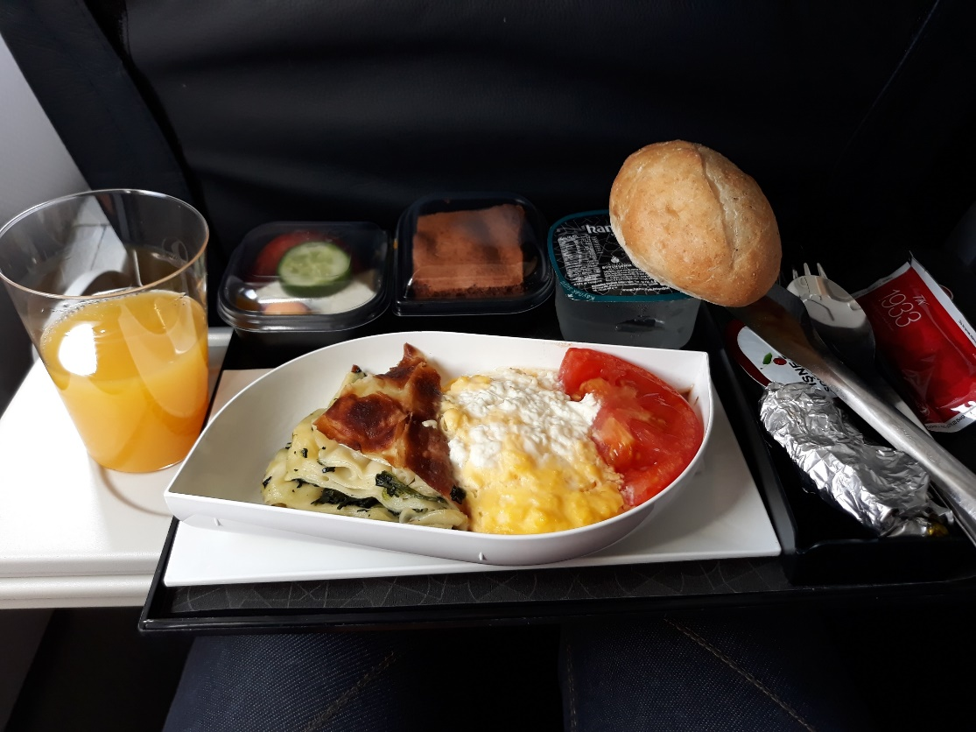
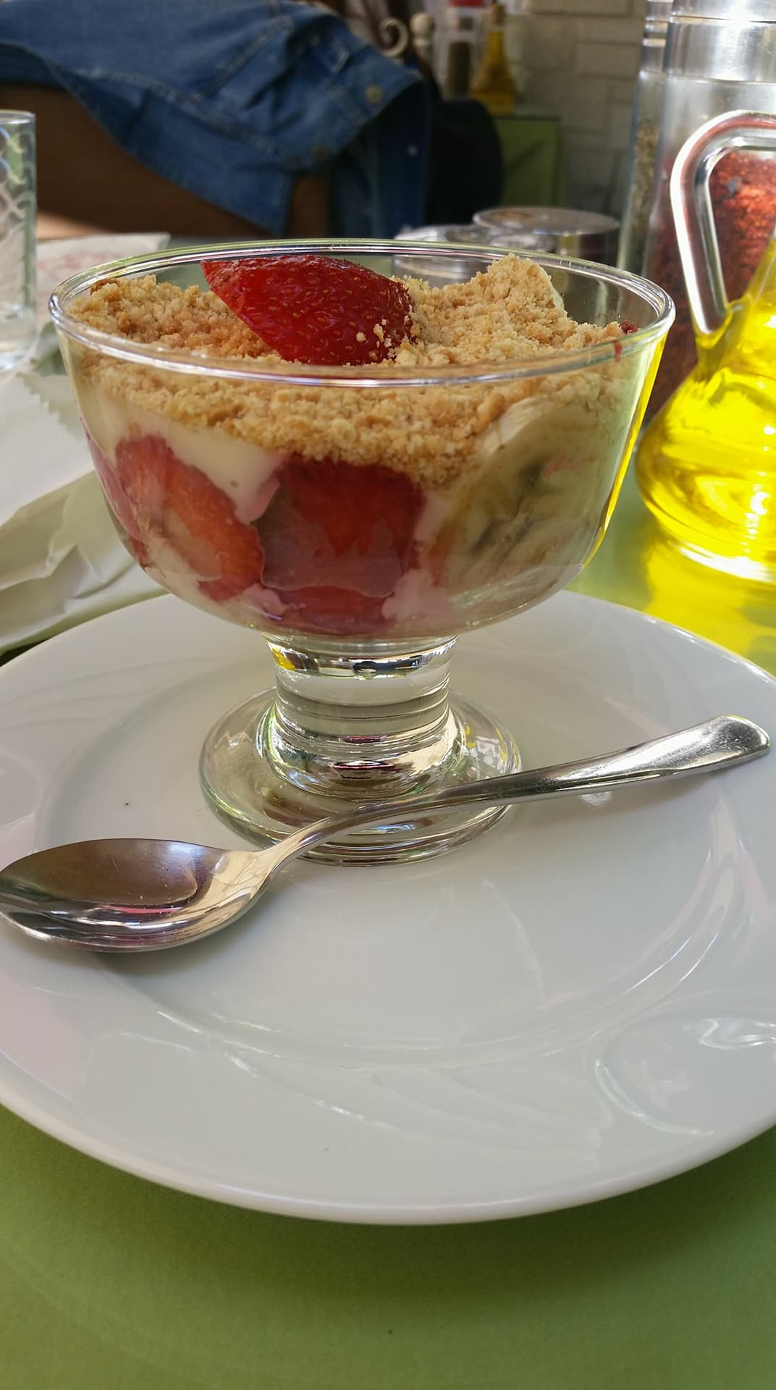
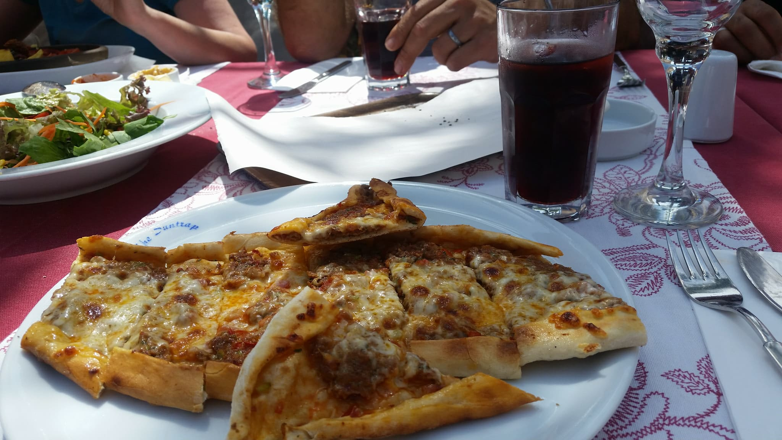

Slide 6
2. Dan – 7.5.2018. Ponedjeljak
9:00 – Dolazak u školu Muğla Fethiye Calıca Ortaokulu
9:15 – Program i predstava za doček
10:00 – Prolazak kroz učionice i upoznavanje djece
11:30 – Radionica crtanja na vodi
13:00 – Ručak
14:00 – Radionica kiseljenja kupusa, mrkve, mahuna i brokule…
15:30 – Natjecanja u „ Eco – Survivor” s partnerima
16:30 – Vraćanje obiteljima

Slide 7
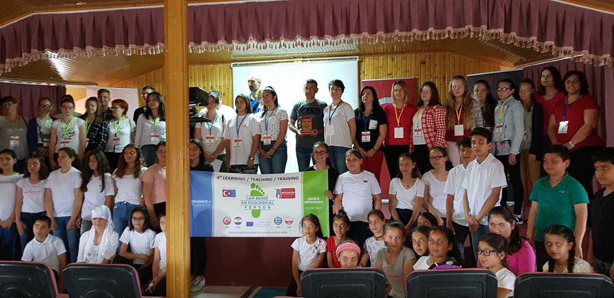
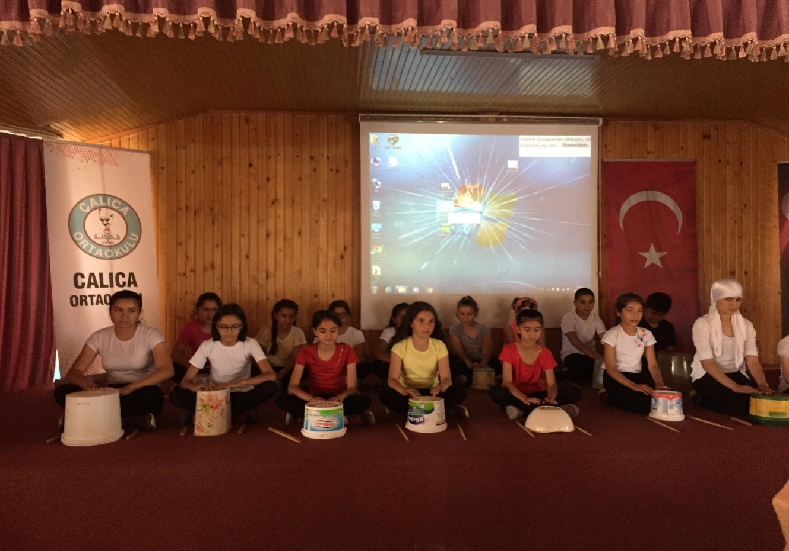

Slide 8
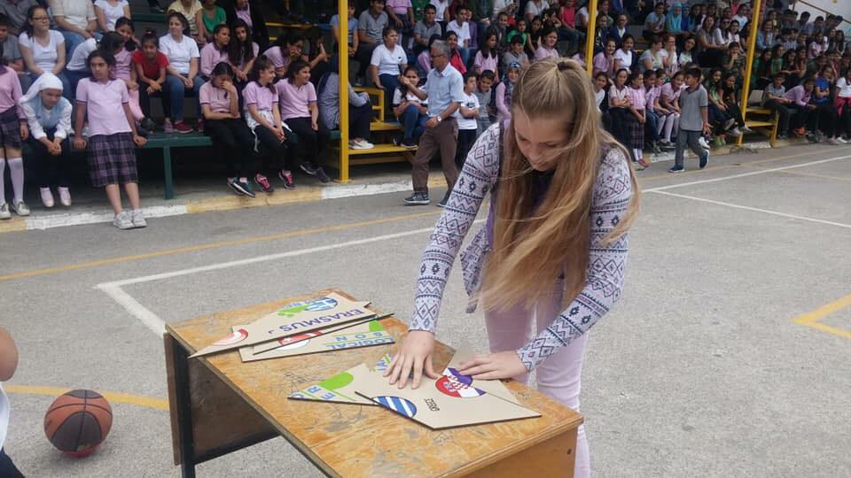
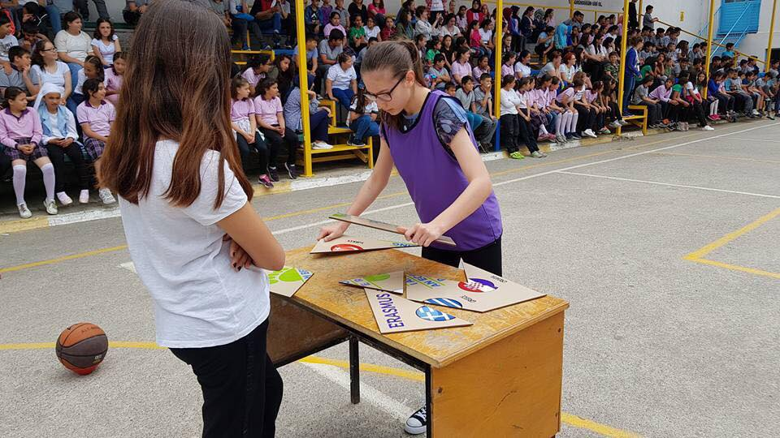
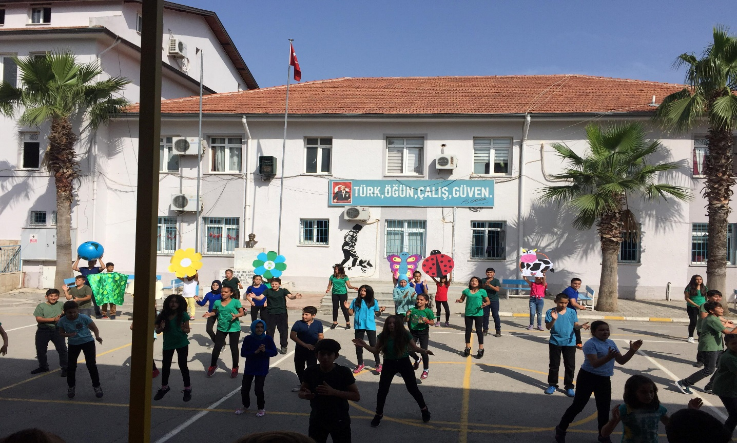

Slide 9
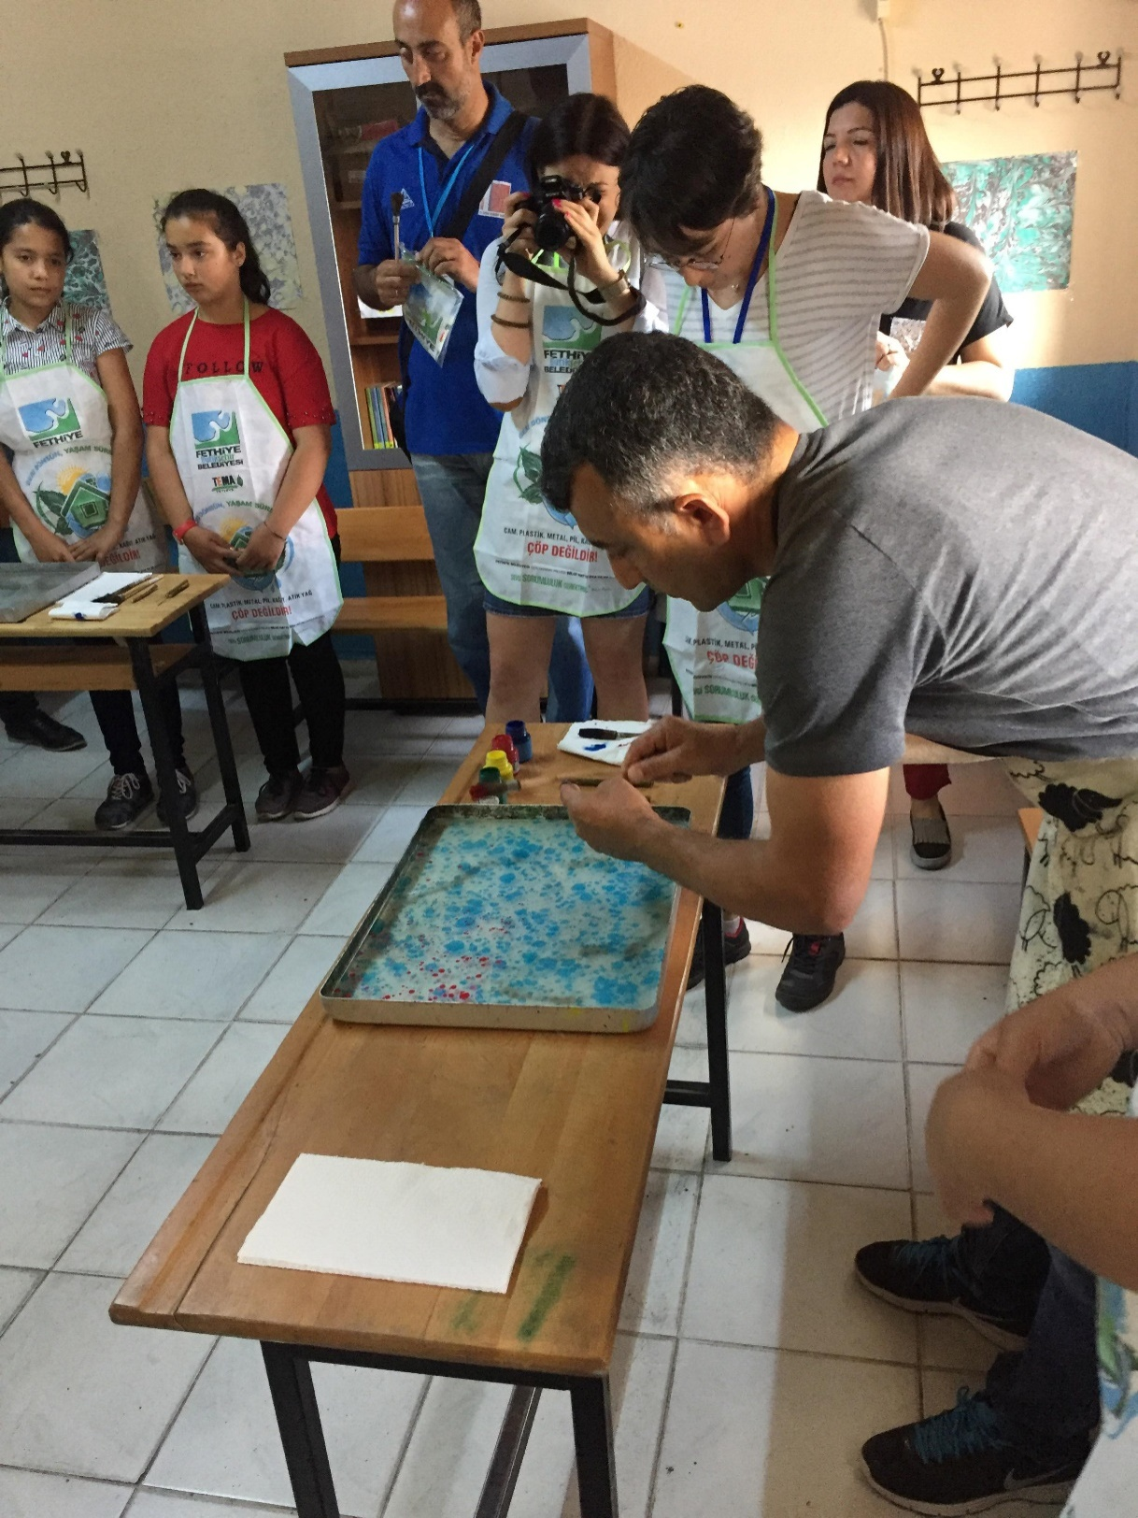
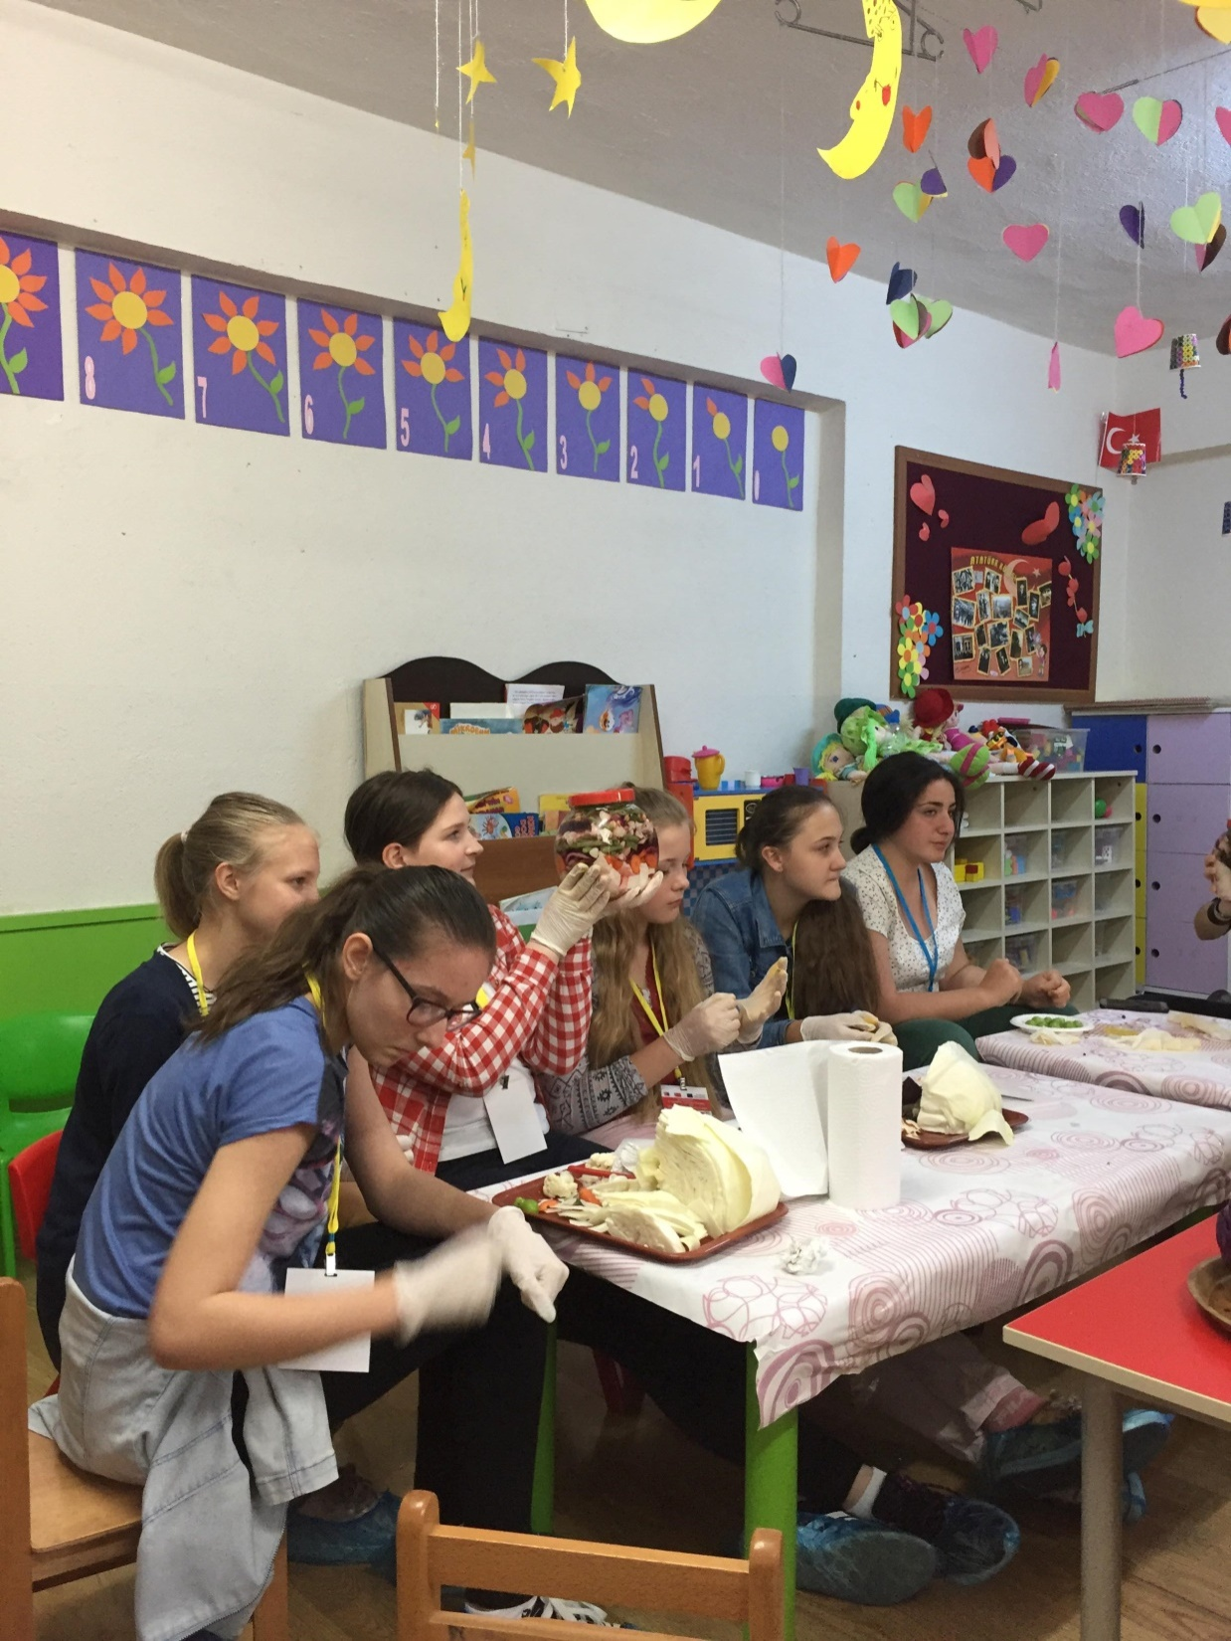

Slide 10
3. Dan – 8.5.2018. Utorak
9:00 – Dolazak u školu
9:30-Posjet nacionalnoj edukacijskoj upravi , predio namjesništva i općine
11:00-Eco festival
14:00-Ručak u restoranu
15:30-Posjet starome gradu (imenom Paspatur)
19:00 -Luciju Š. i Petru su njihove obitelji odvele u park i grad

Slide 11
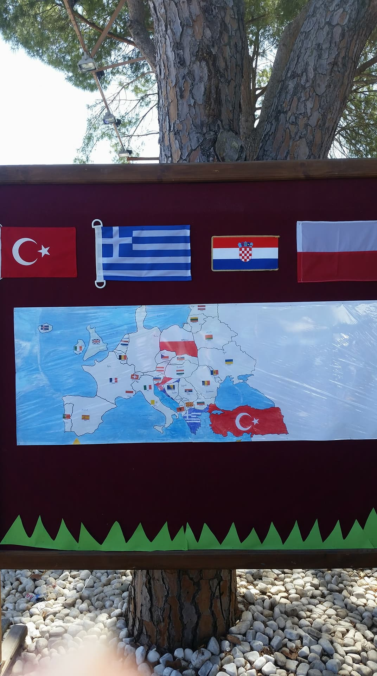
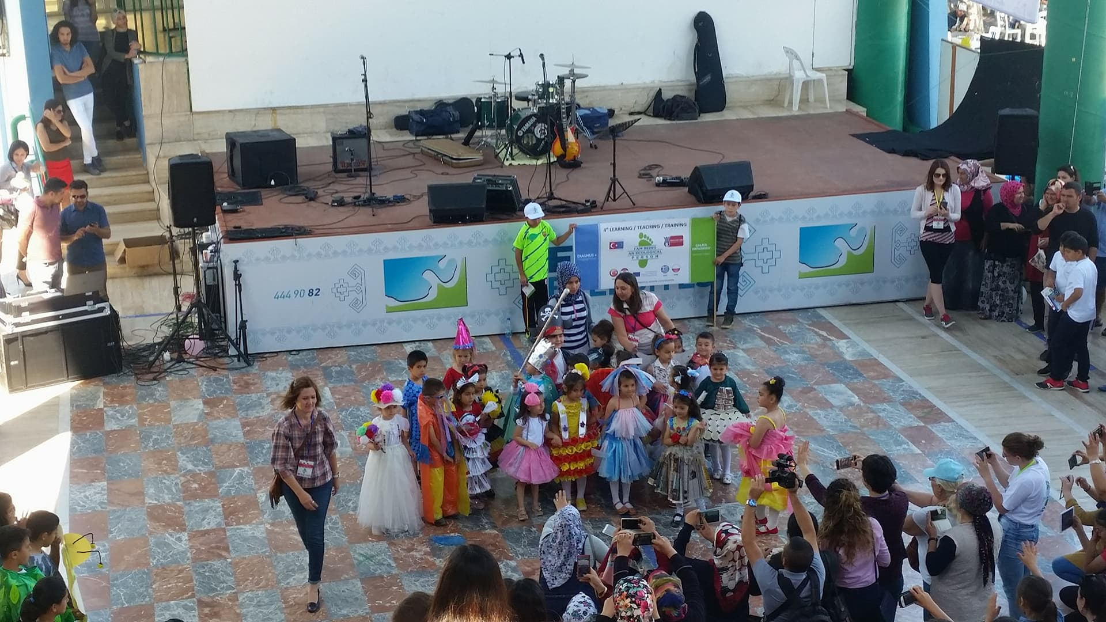

Slide 12
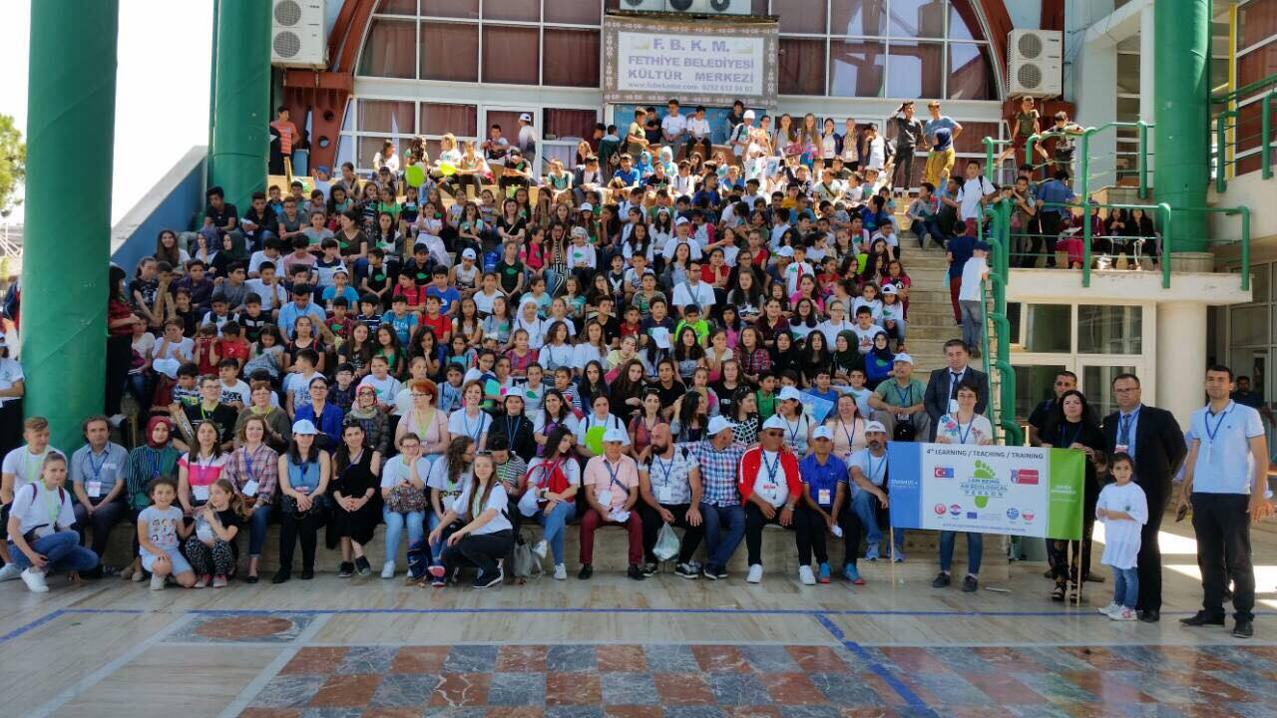

Slide 13
4.Dan-9.05.2018. Srijeda
08:00-vožnja do Dalyana
09:00-Posjet Caretta rescue and rehabilitation centre
9:30 -Čišćenje plaže (šetnja plažom), prezentiranje o izradi (zaštiti) kornjačinog gnijezda
14:00-Razgledavanje močvare brodom
15:00-Zabava na pijesku(plaža)
16:00- Odlazak kući

Slide 14
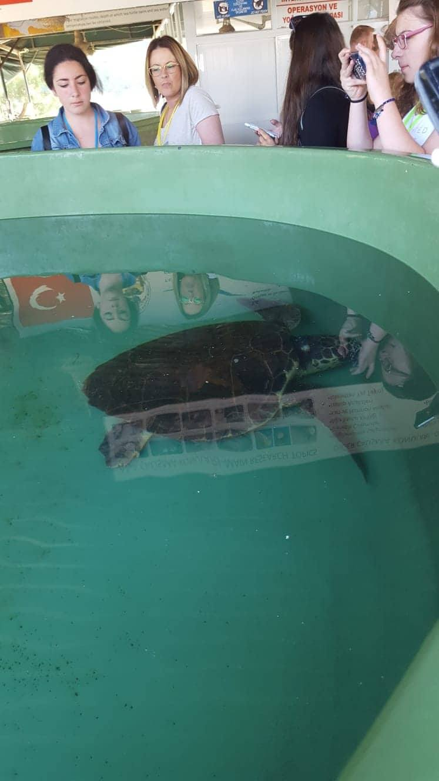
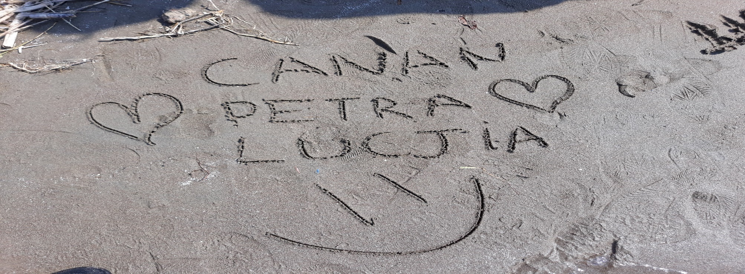
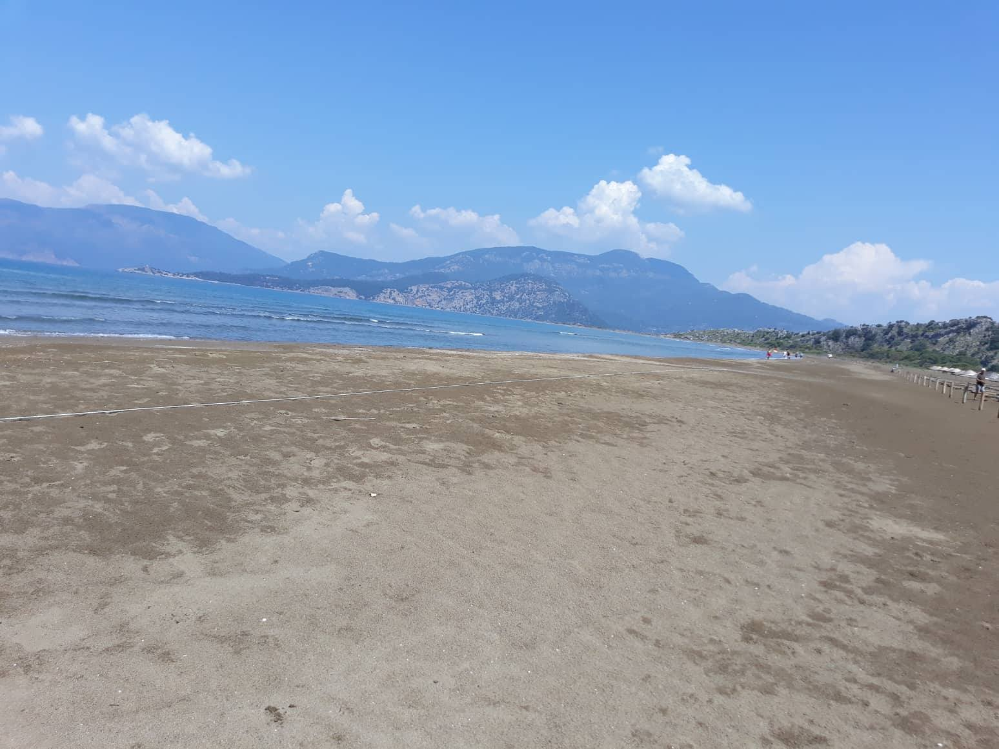

Slide 15
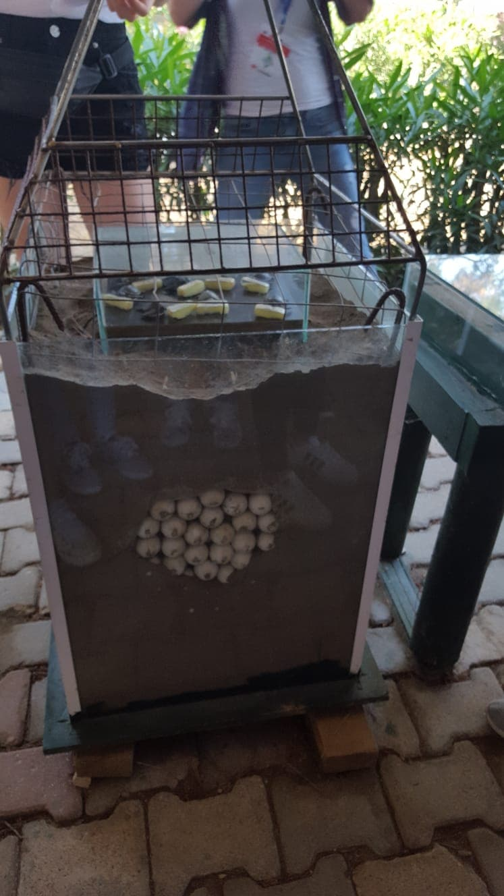
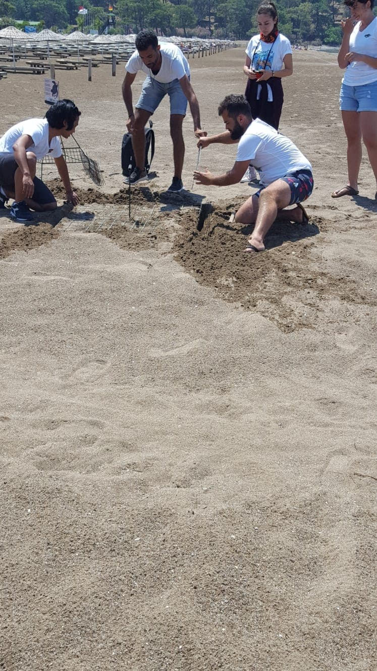

Slide 16
5. Dan - 10.5.2018. Četvrtak
8:30- Dolazak u školu
10:00 – Dolazak u „ Tangala Goat Farm( Farma koza Tangala)”
13:30 – Ručak u hotelu farme
14:30 – Posjet Gradu Tlos ( antički grad i selo)
15:00 – Razgledavanje kanjona „Saklıkent”
17:00 – Odlazak u Fethiye
18:00 – Povratak obiteljima

Slide 17
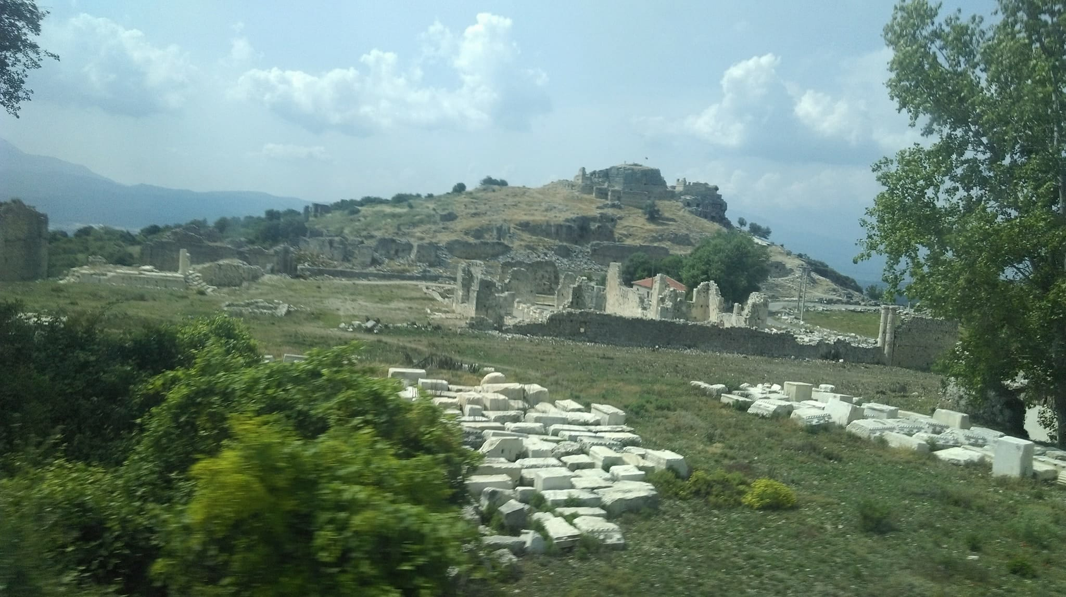
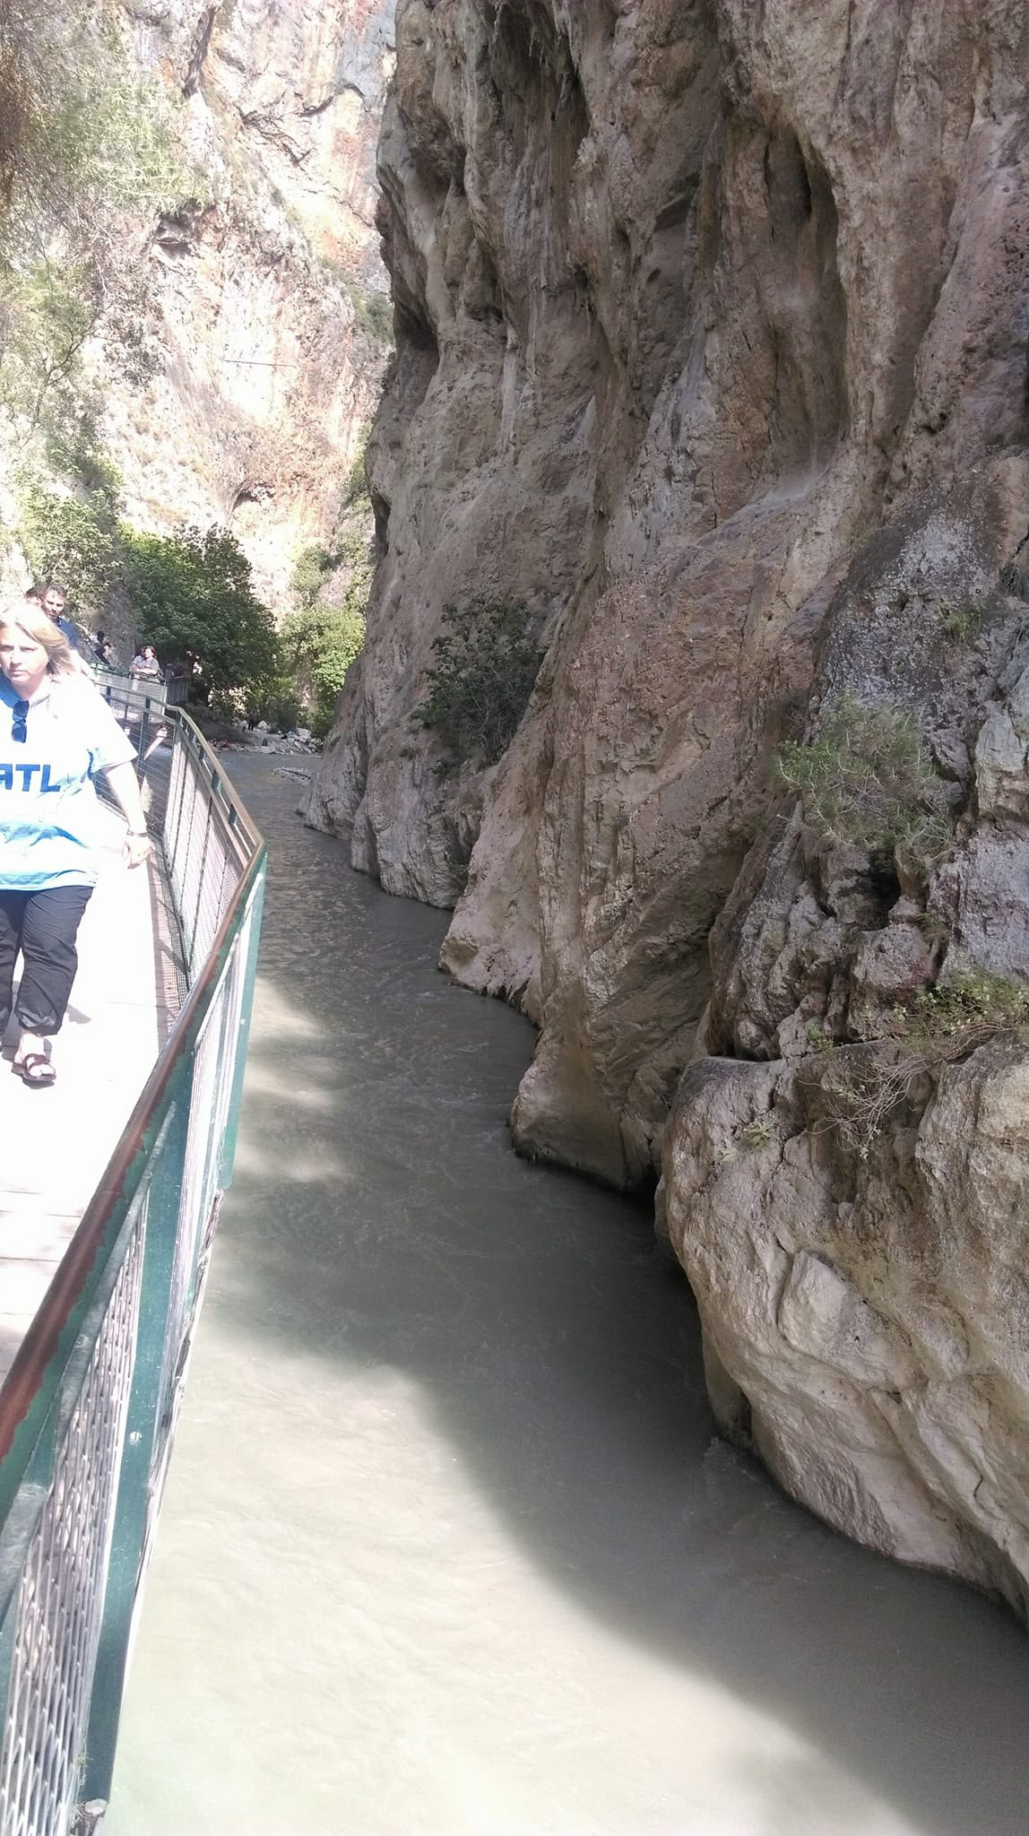

Slide 18
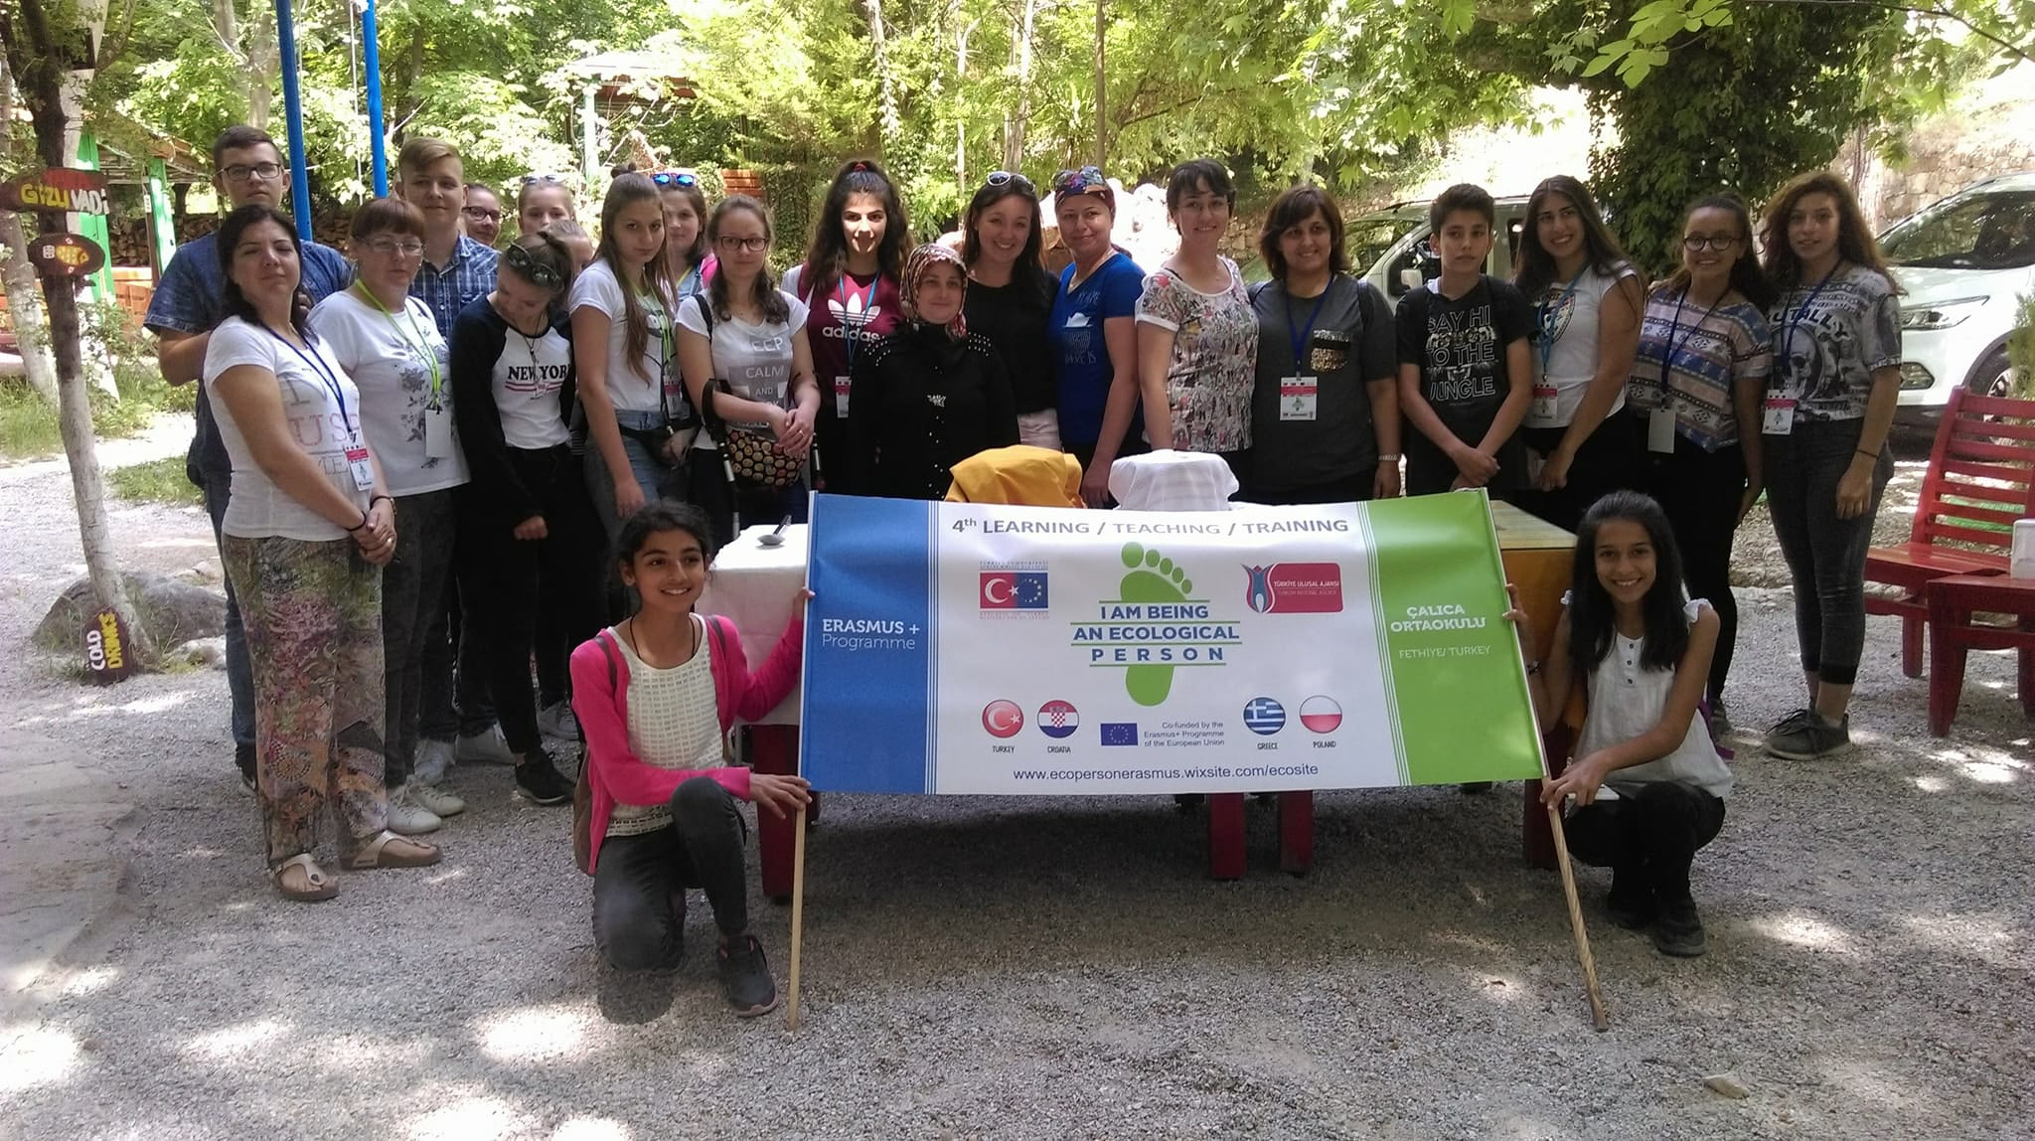

Slide 19
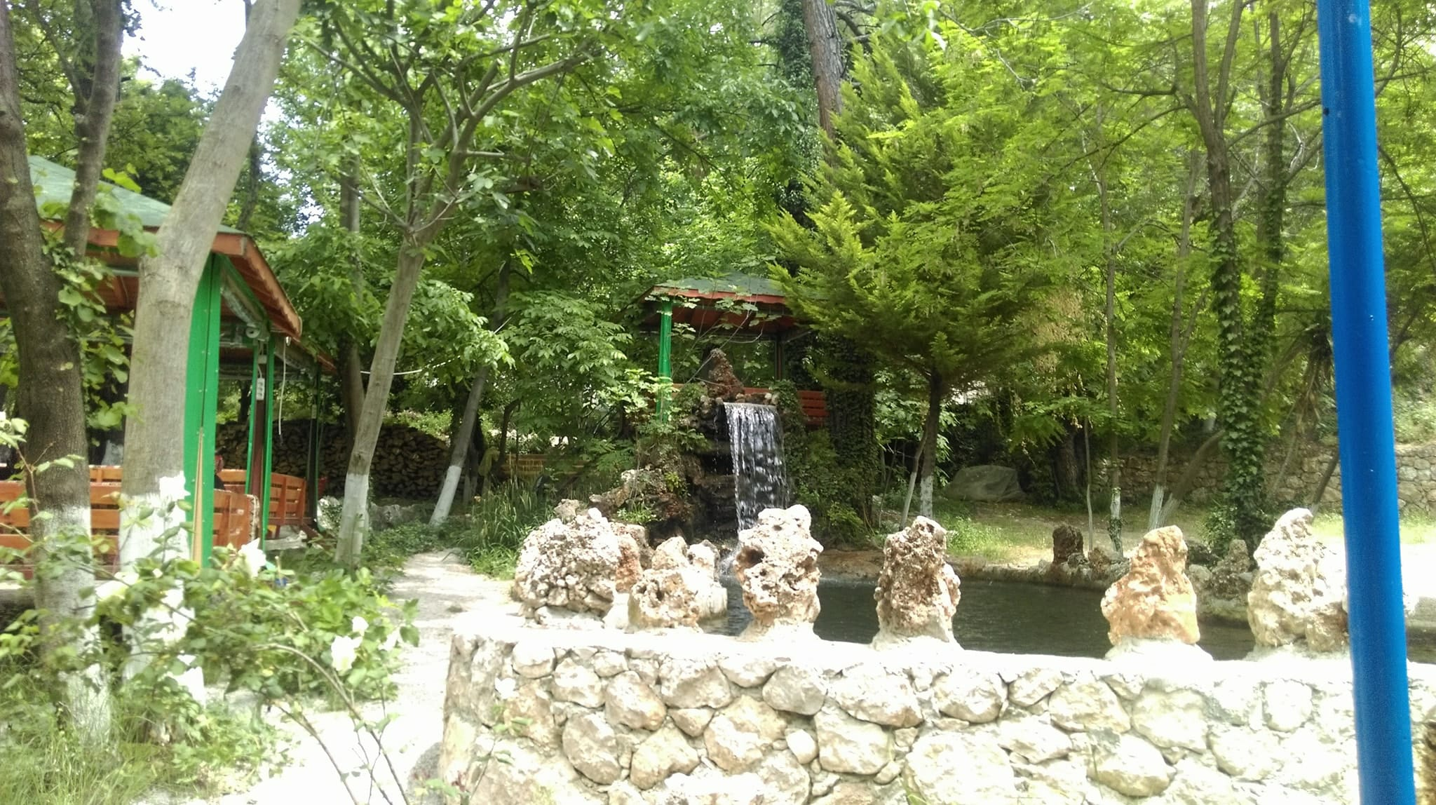
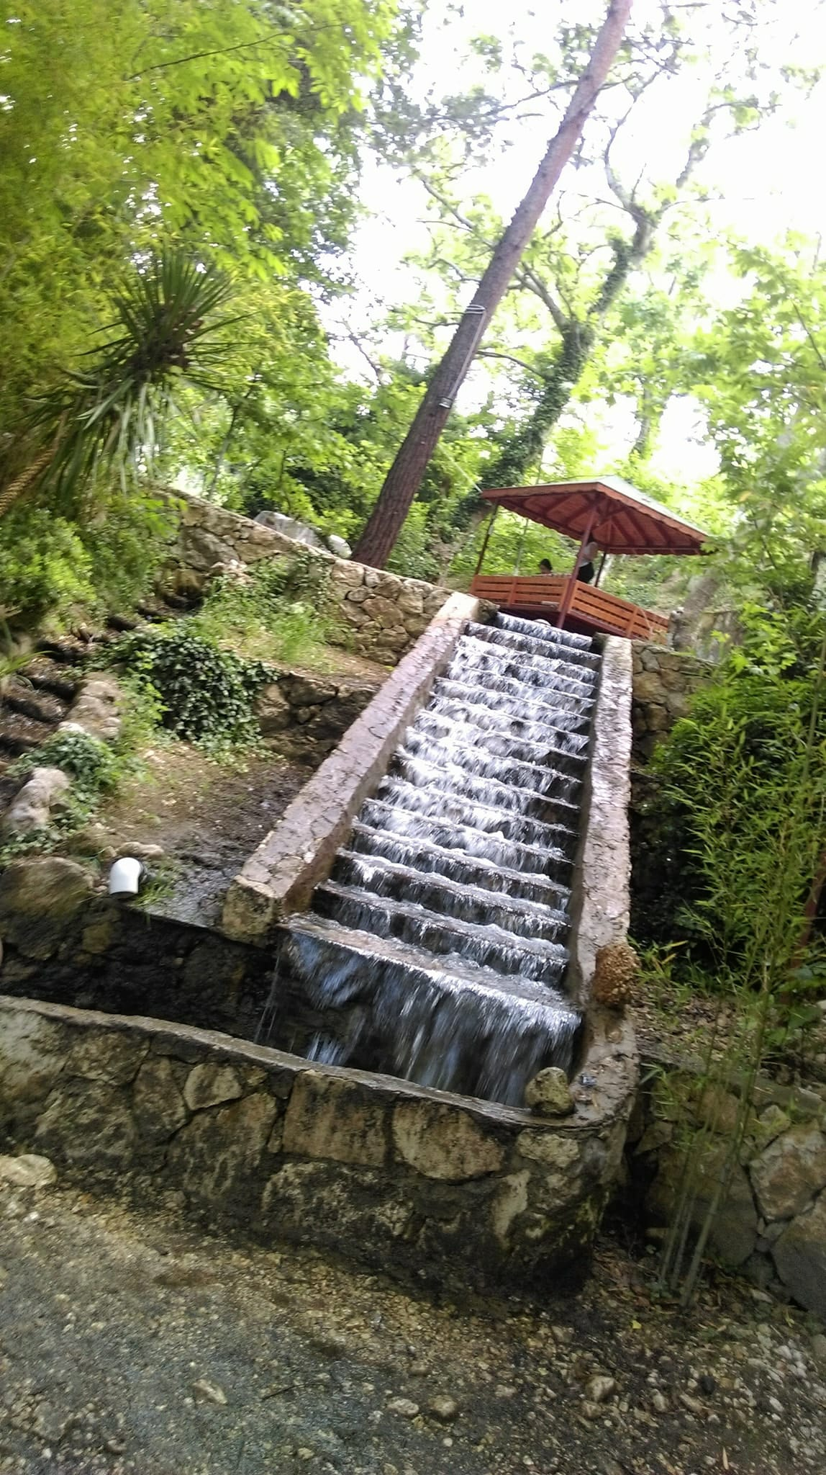
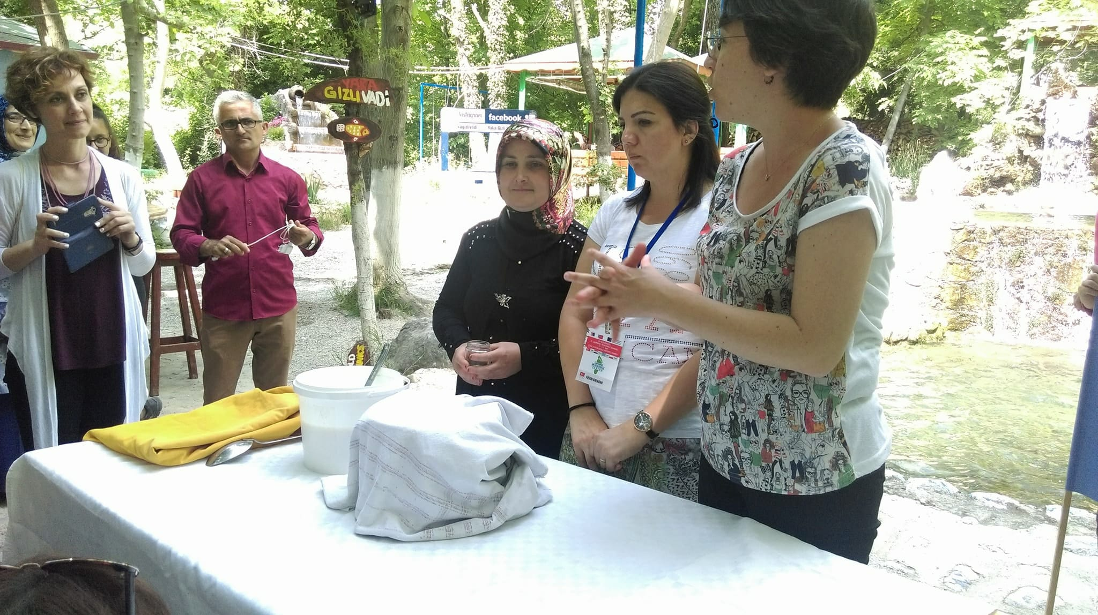

Slide 20
6.Dan- 11.5.2018. Petak
9:30 -Sadnja cvijeća u vodovodne cijevi sa našim zastavama
11:00 –Posijet zakladi za očuvanje starih stvari pronađenih u moru
12:00 – Posjeta dućanu rabljene robe koje možemo uzeti besplatno
14:00 – Ručak u restoranu
15:00 – Kupanje u moru
17:00-Povratak obitelji

Slide 21
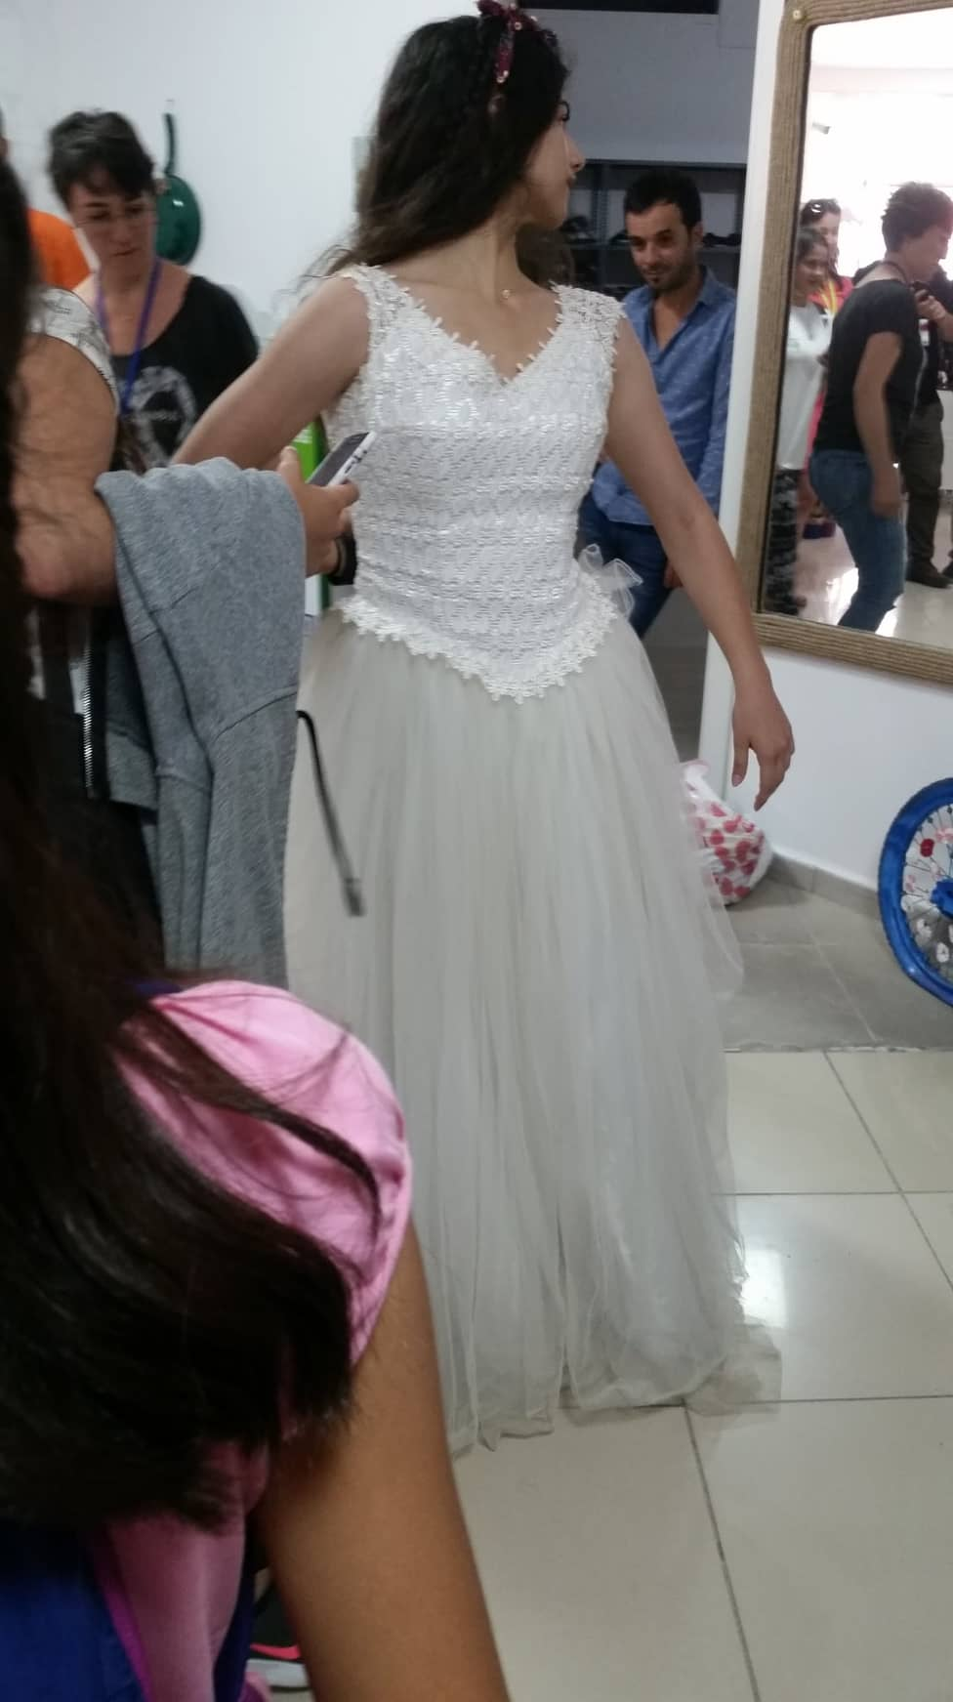
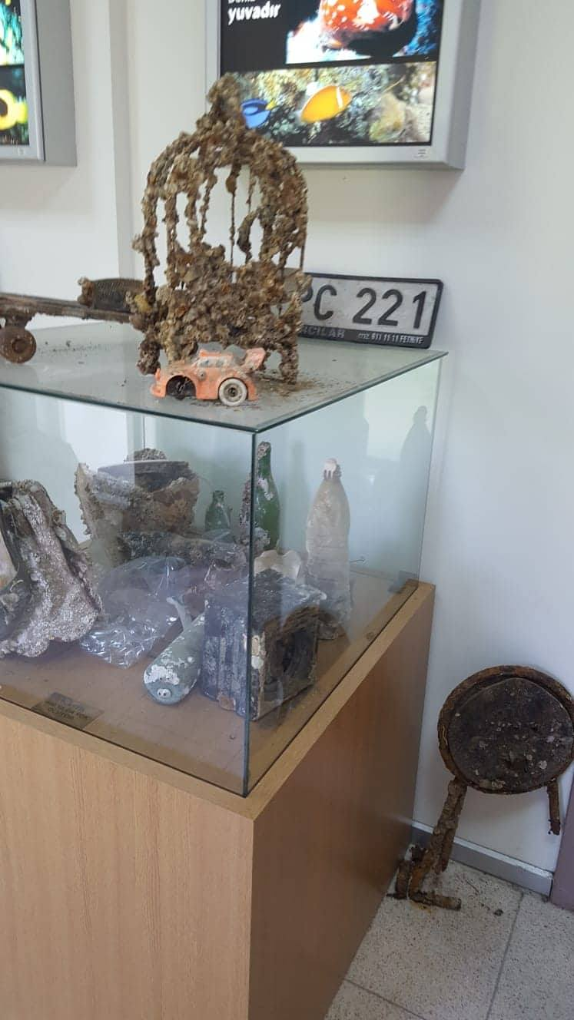
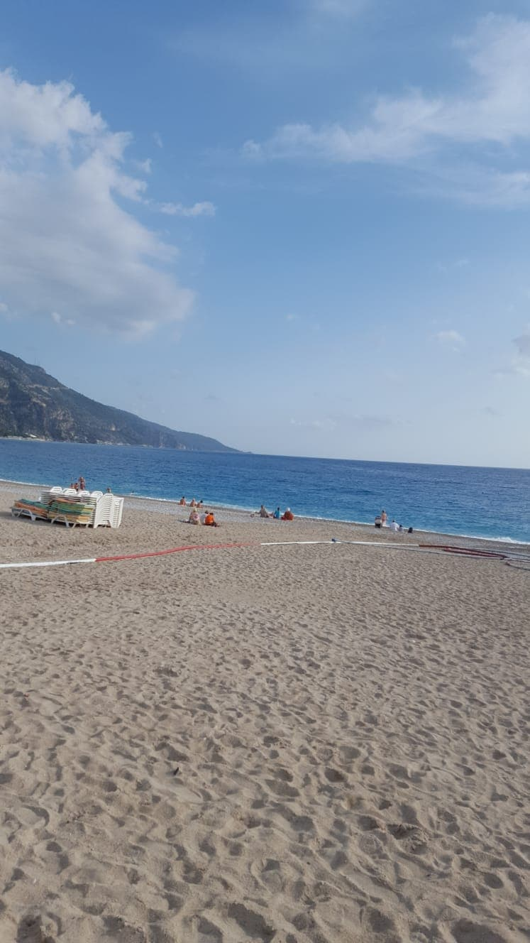

Slide 22
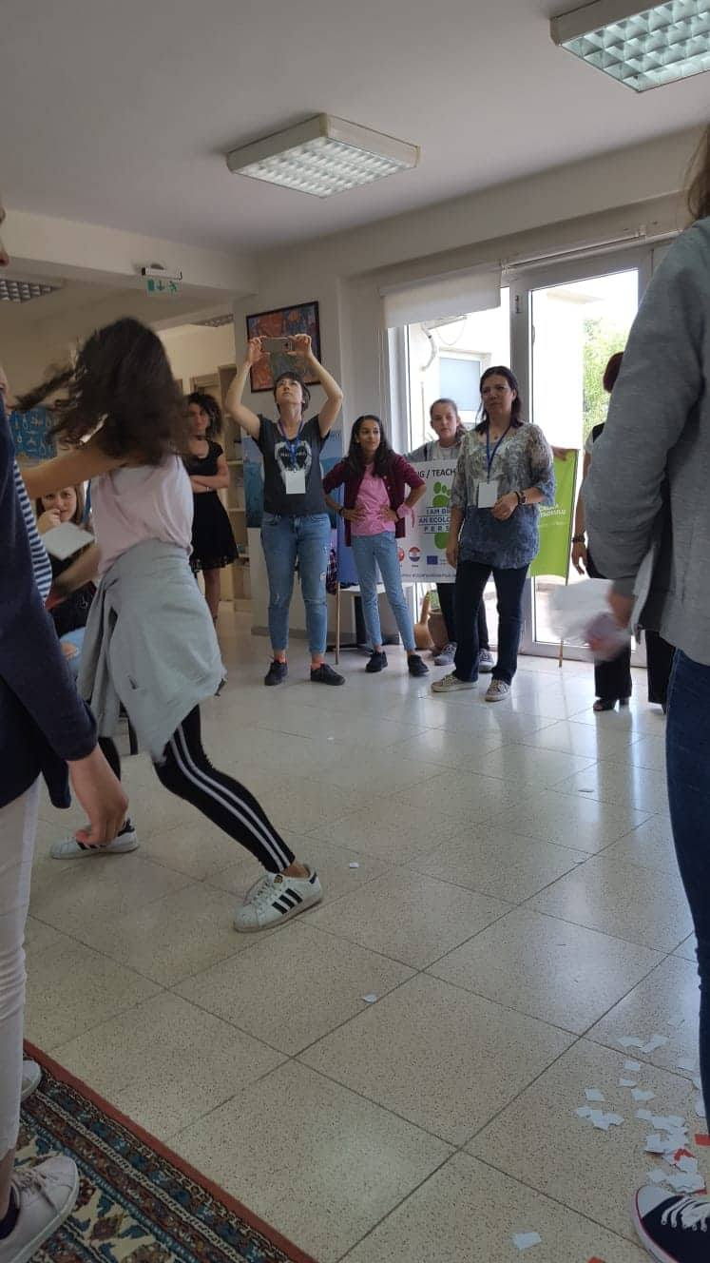
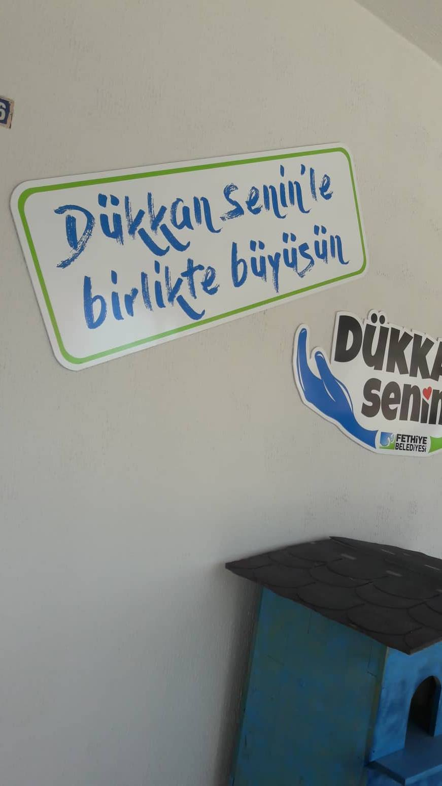
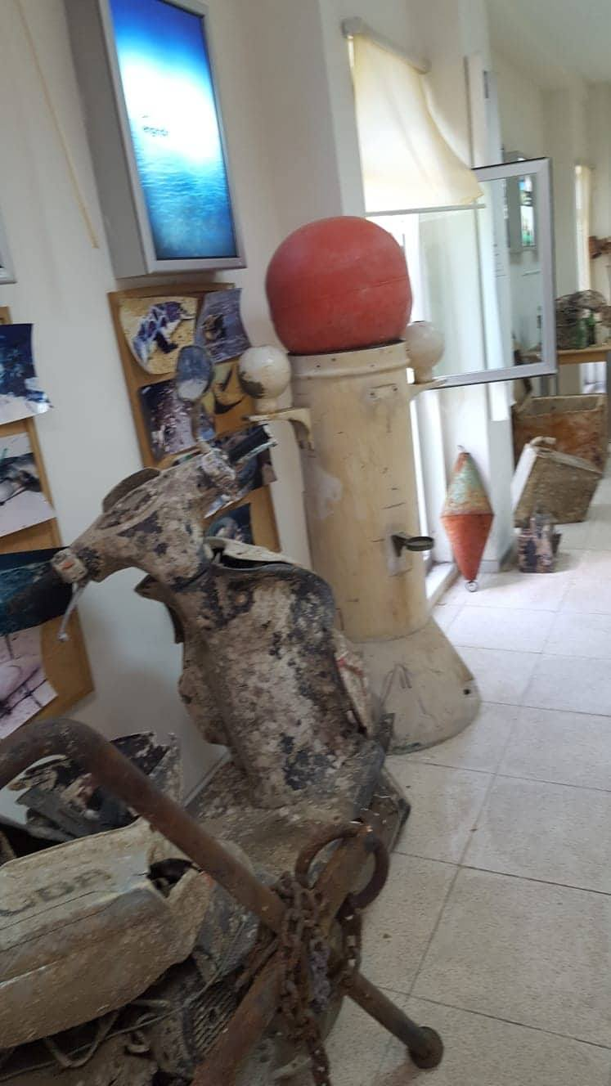

Slide 23
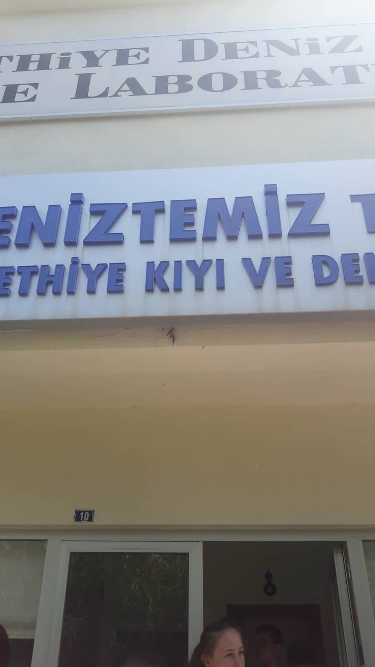
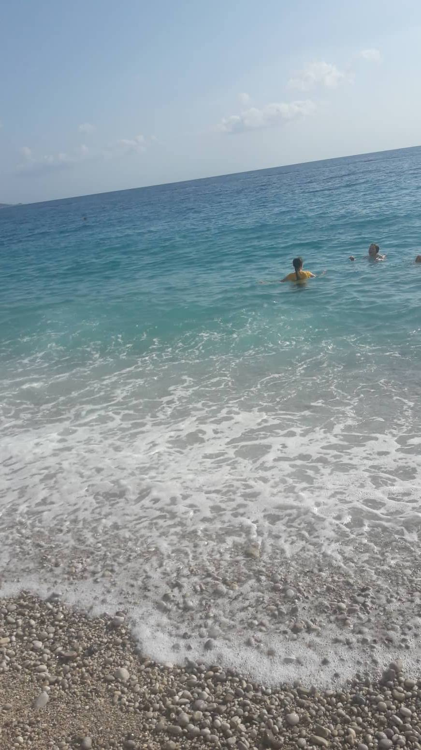
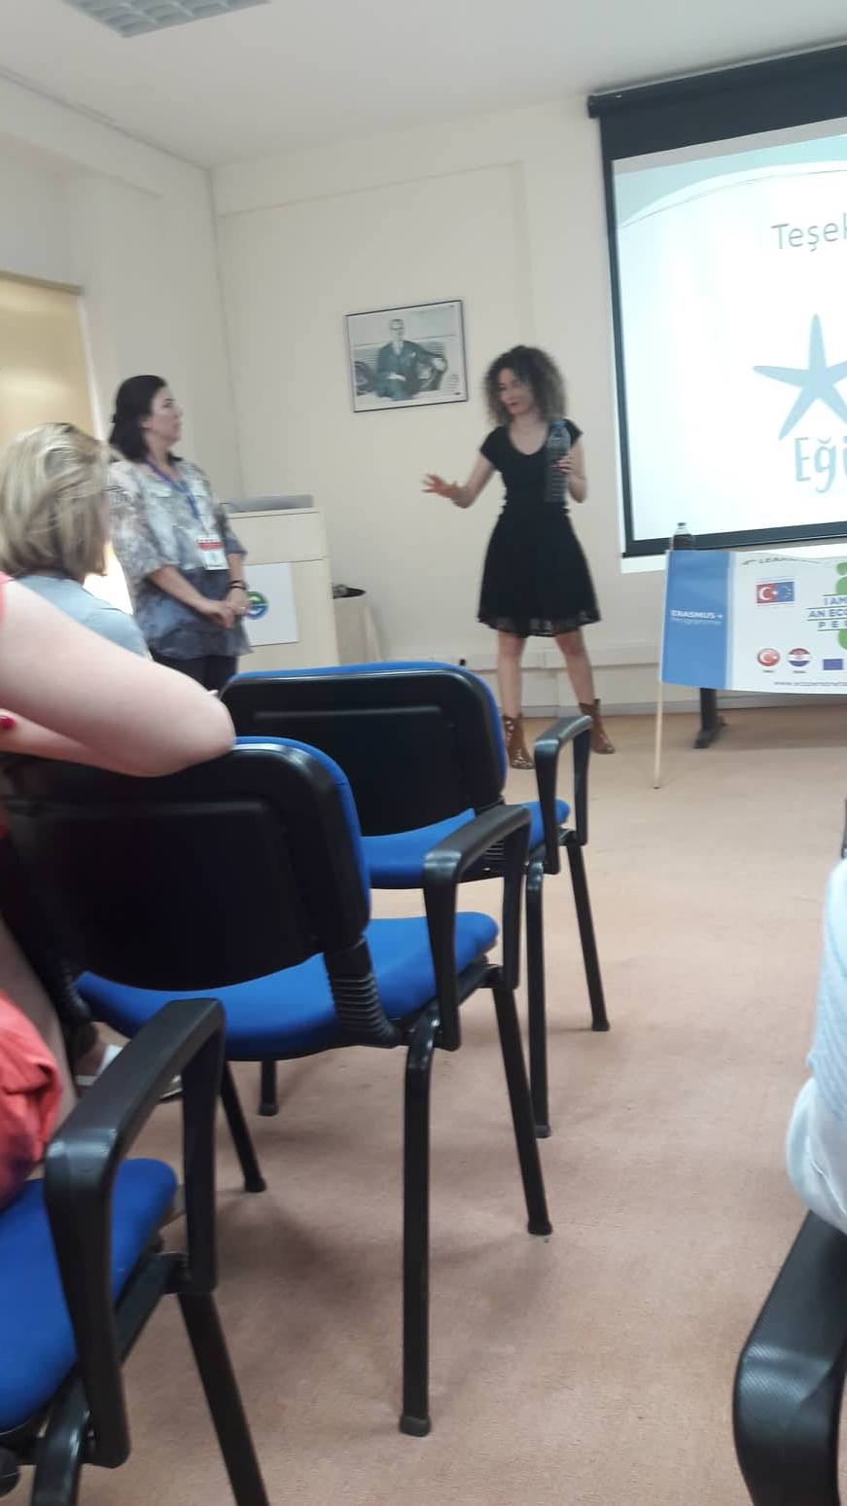
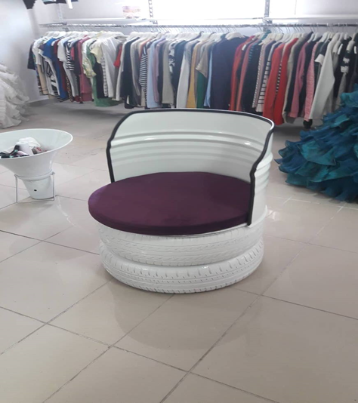

Slide 24
7.Dan-12.5.2018. Subota
05:00-Oproštaj od obitelji
06:10-Dolazak na zračnu luku „Dalaman”
06:55-Polijetanje
08:10-Dolazak u Istanbul
08:45-16:30-Razgledavanje Istanbula
18:05-Polijetanje za Zagreb
20:25 Dolazak u Zagreb
21:00-Polazak kućama

Slide 25
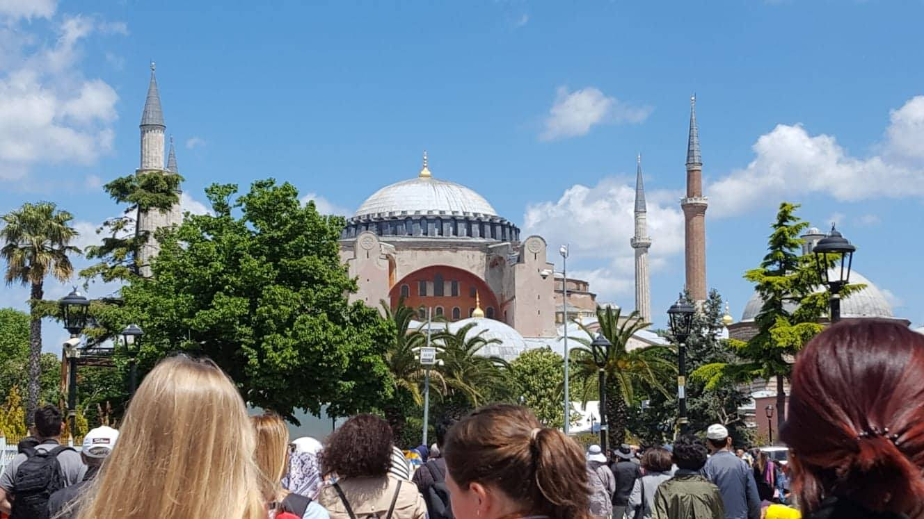

Slide 27
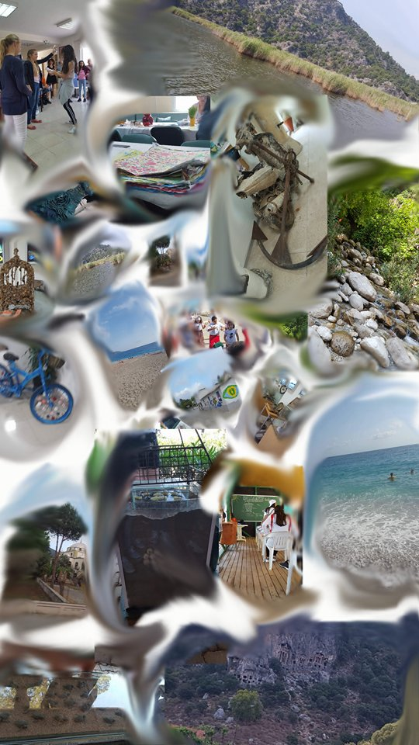
Hvala na pažnji!

